Slide 1
Министерство науки и высшего образования Российской Федерации
Федеральное государственное бюджетное образовательное учреждение высшего образования
«Челябинский государственный университет»
Техническая защита информации
Направление подготовки (специальность)
10.05.03 Информационная безопасность автоматизированных систем
Разбор задания 3
СРЕДСТВА ВЫЯВЛЕНИЯ
КАНАЛОВ УТЕЧКИ ИНФОРМАЦИИ
https://vk.com/club193354810
2020

Slide 2
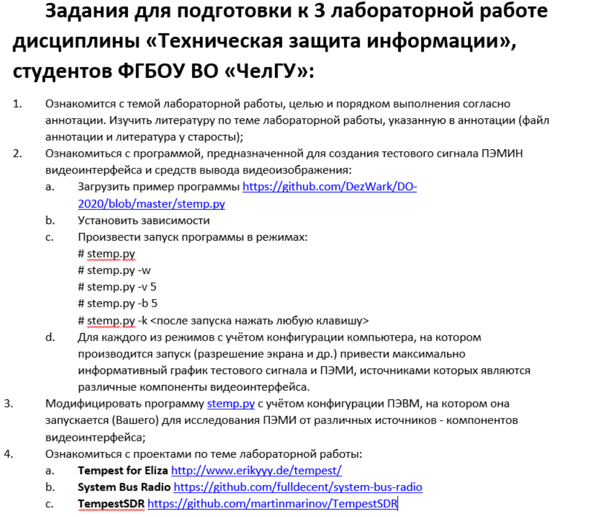

Slide 3
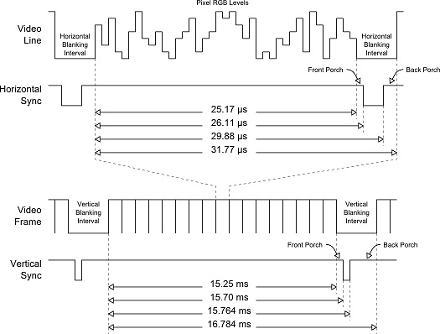
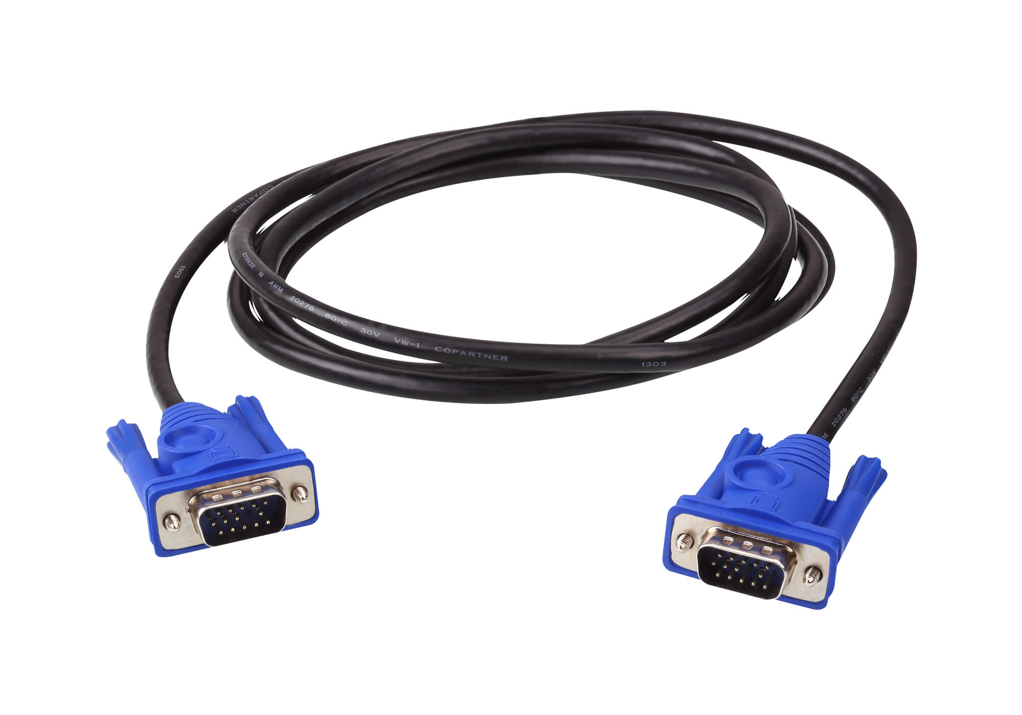
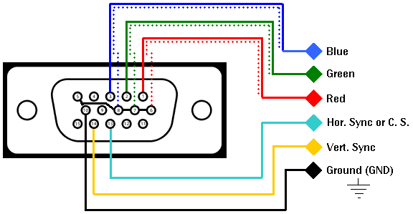
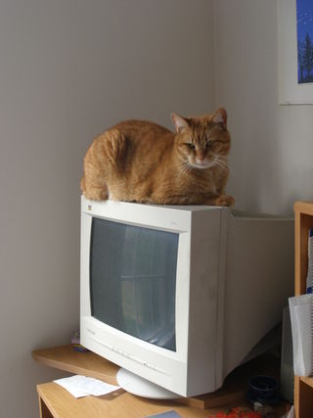
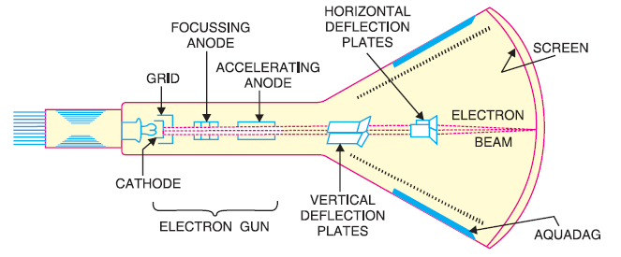
Video Graphics Array

Slide 4

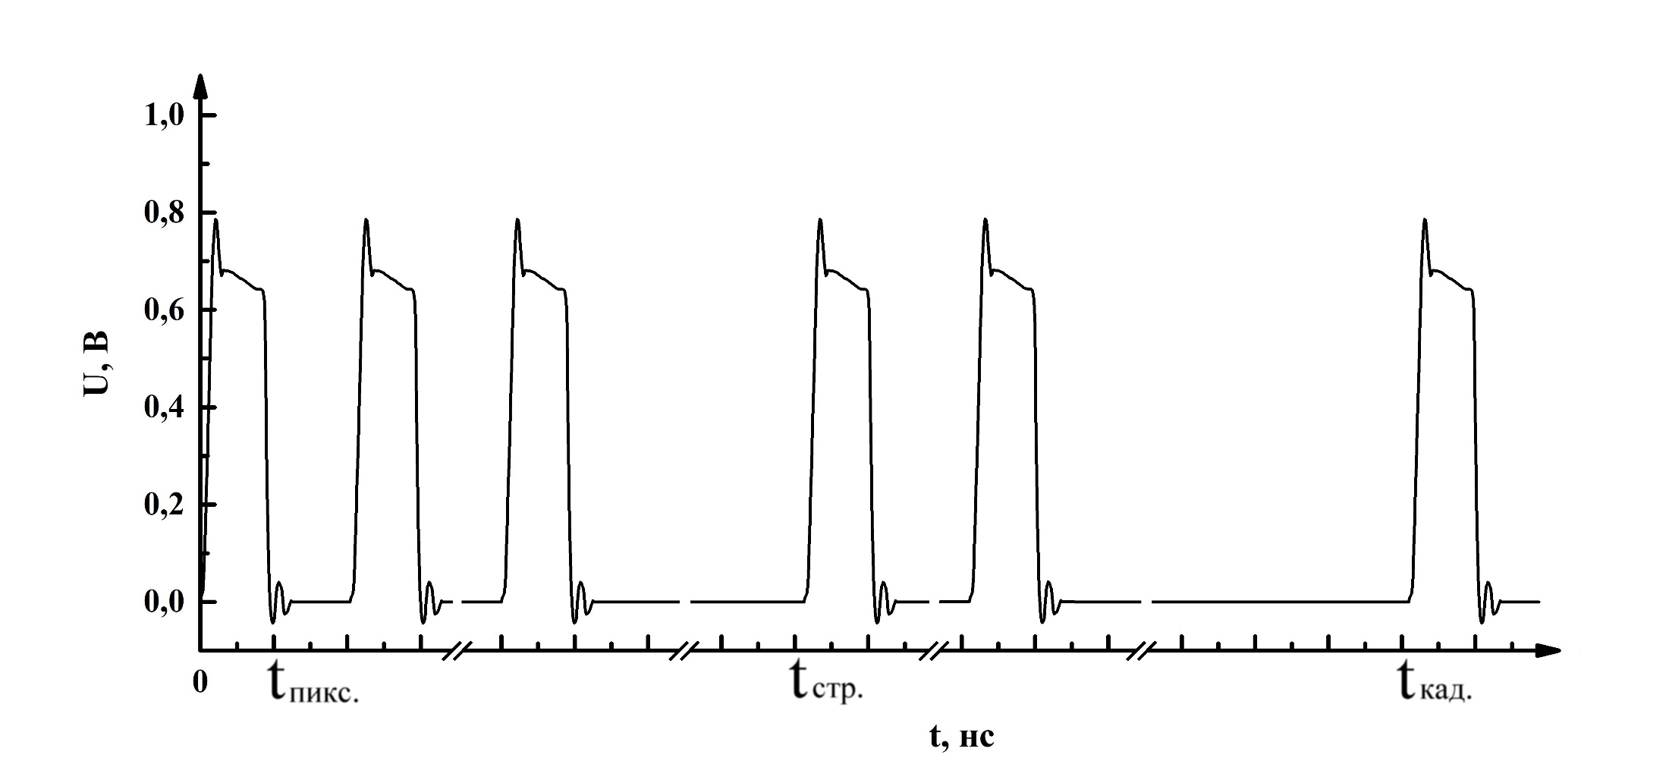
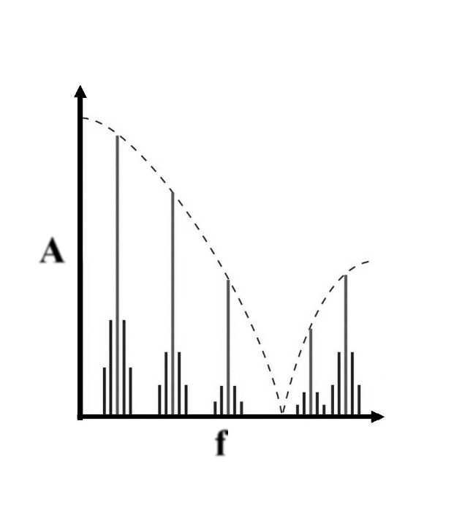
t_{пикс.}= 10нс
t_{стр.}= 1920•t_{пикс.}+ t₁
t_{кад.}= 1080•t_{стр.}+t₂

Slide 5
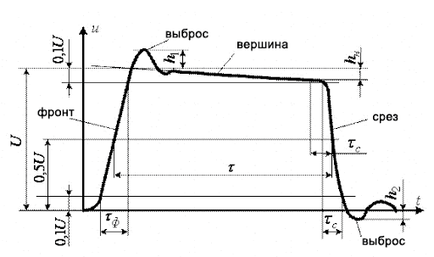
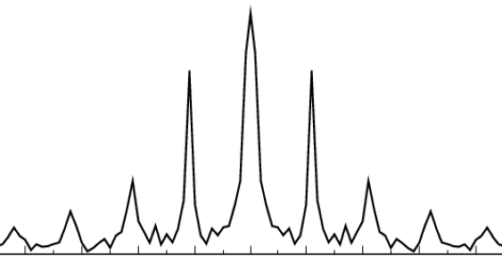
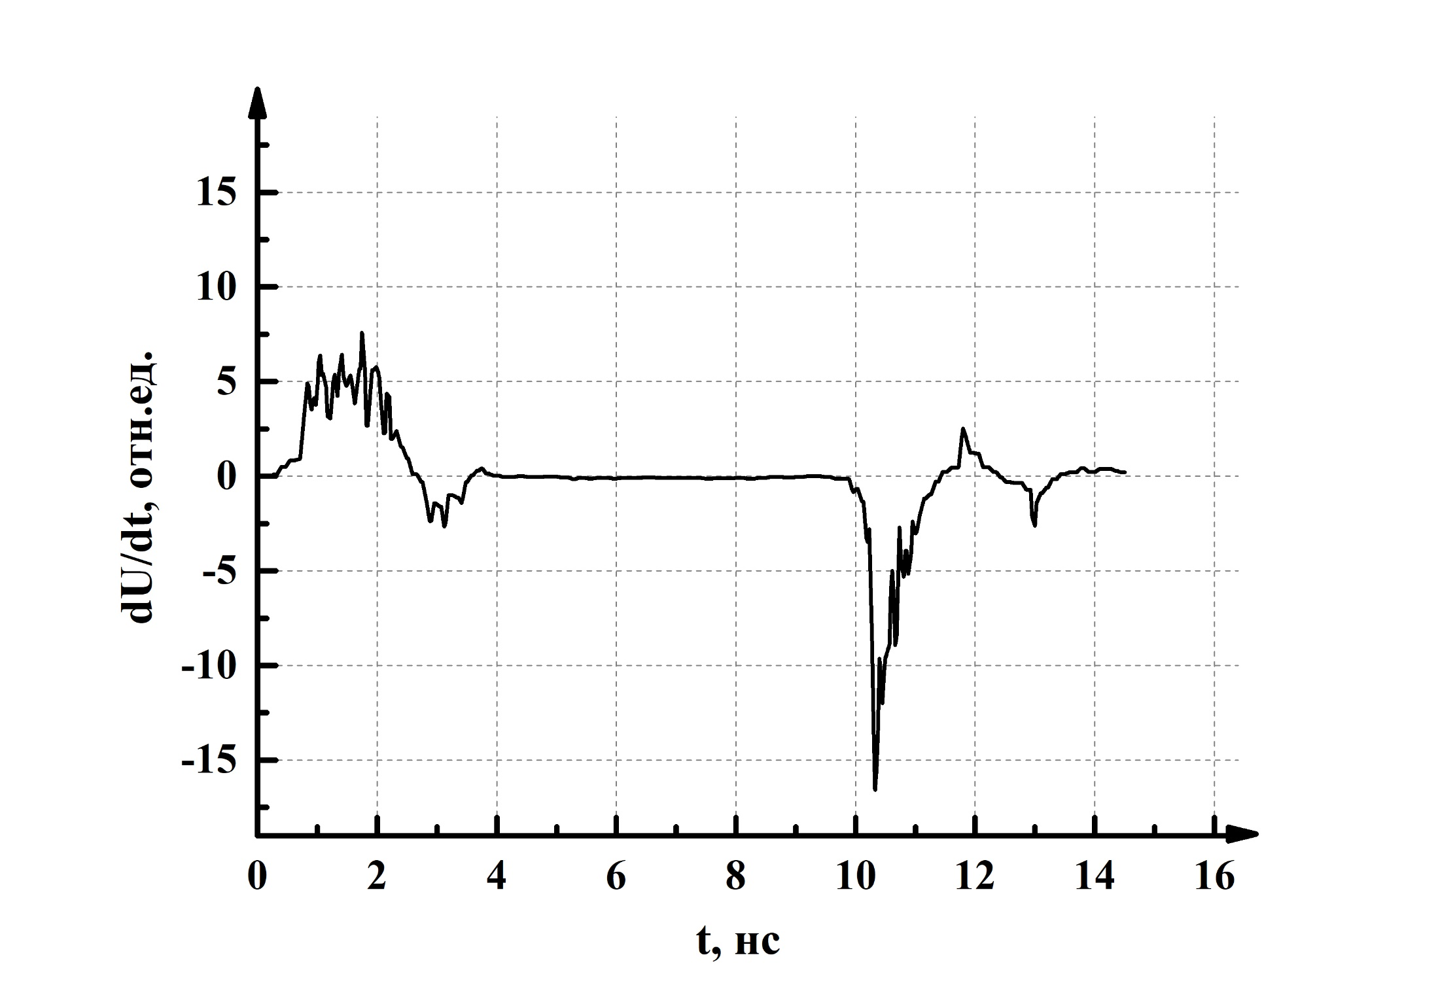
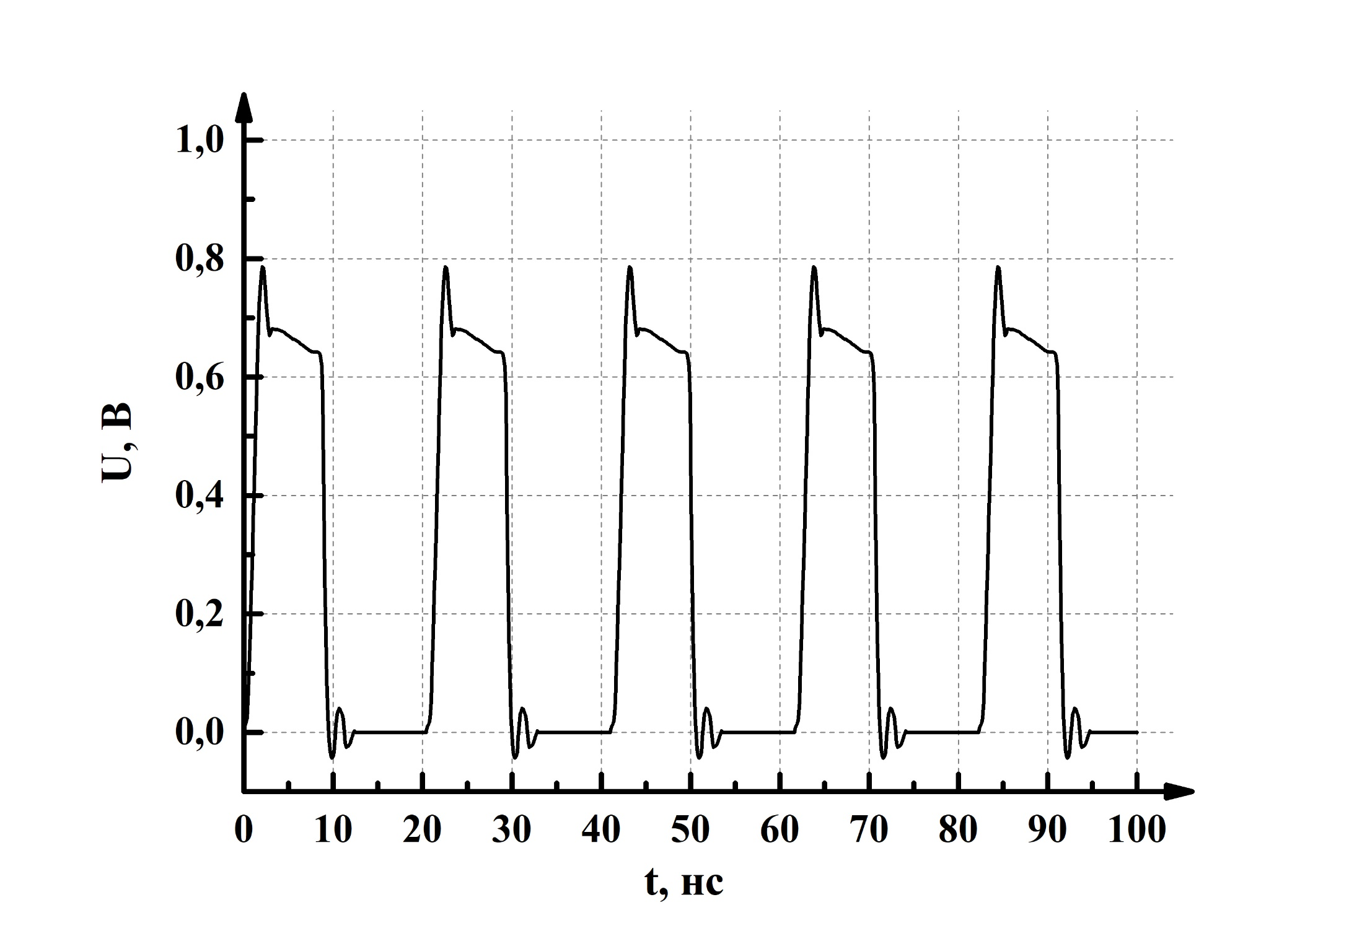
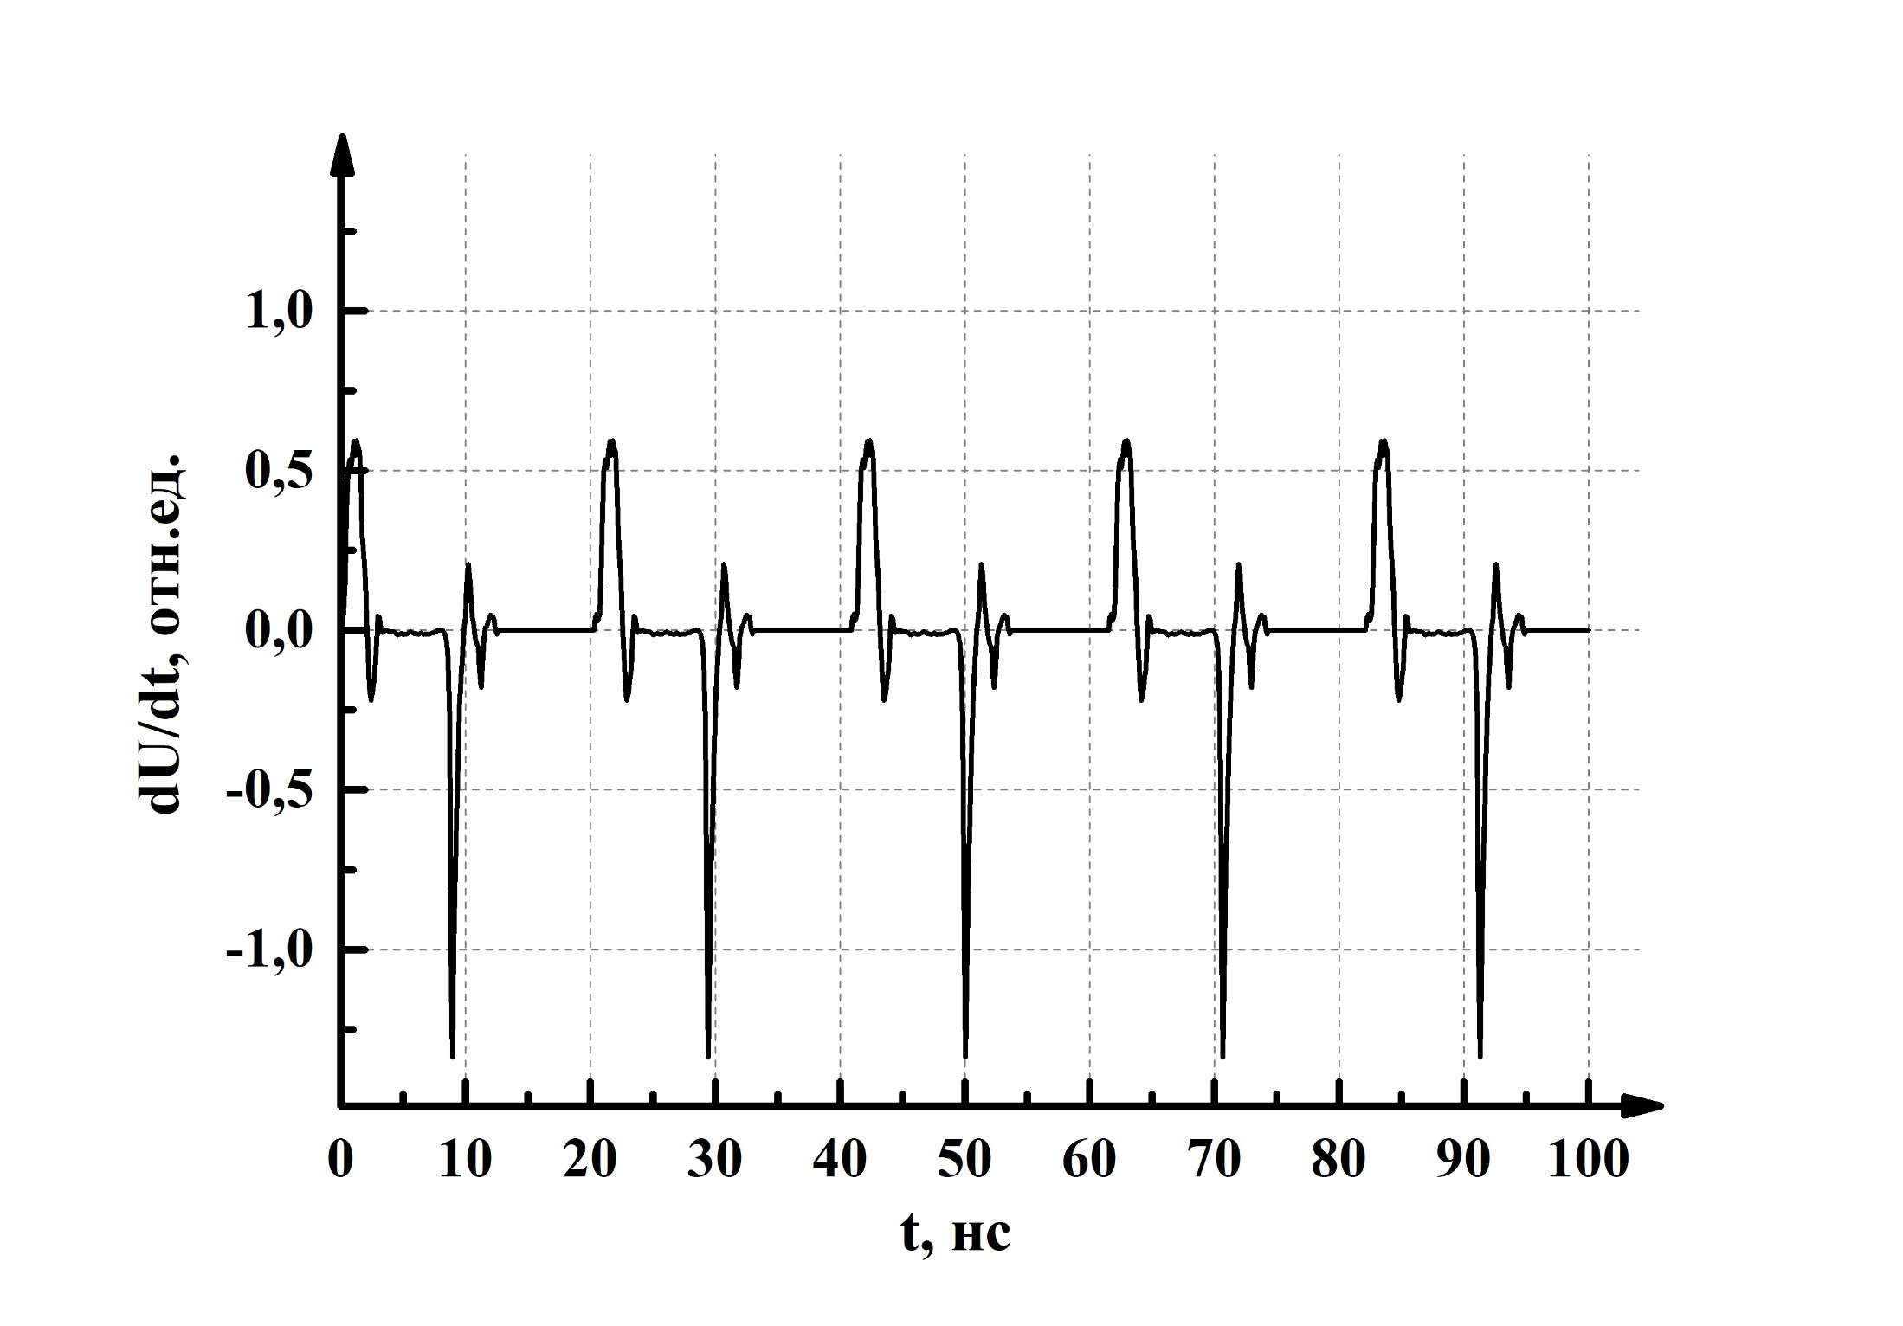

Slide 6
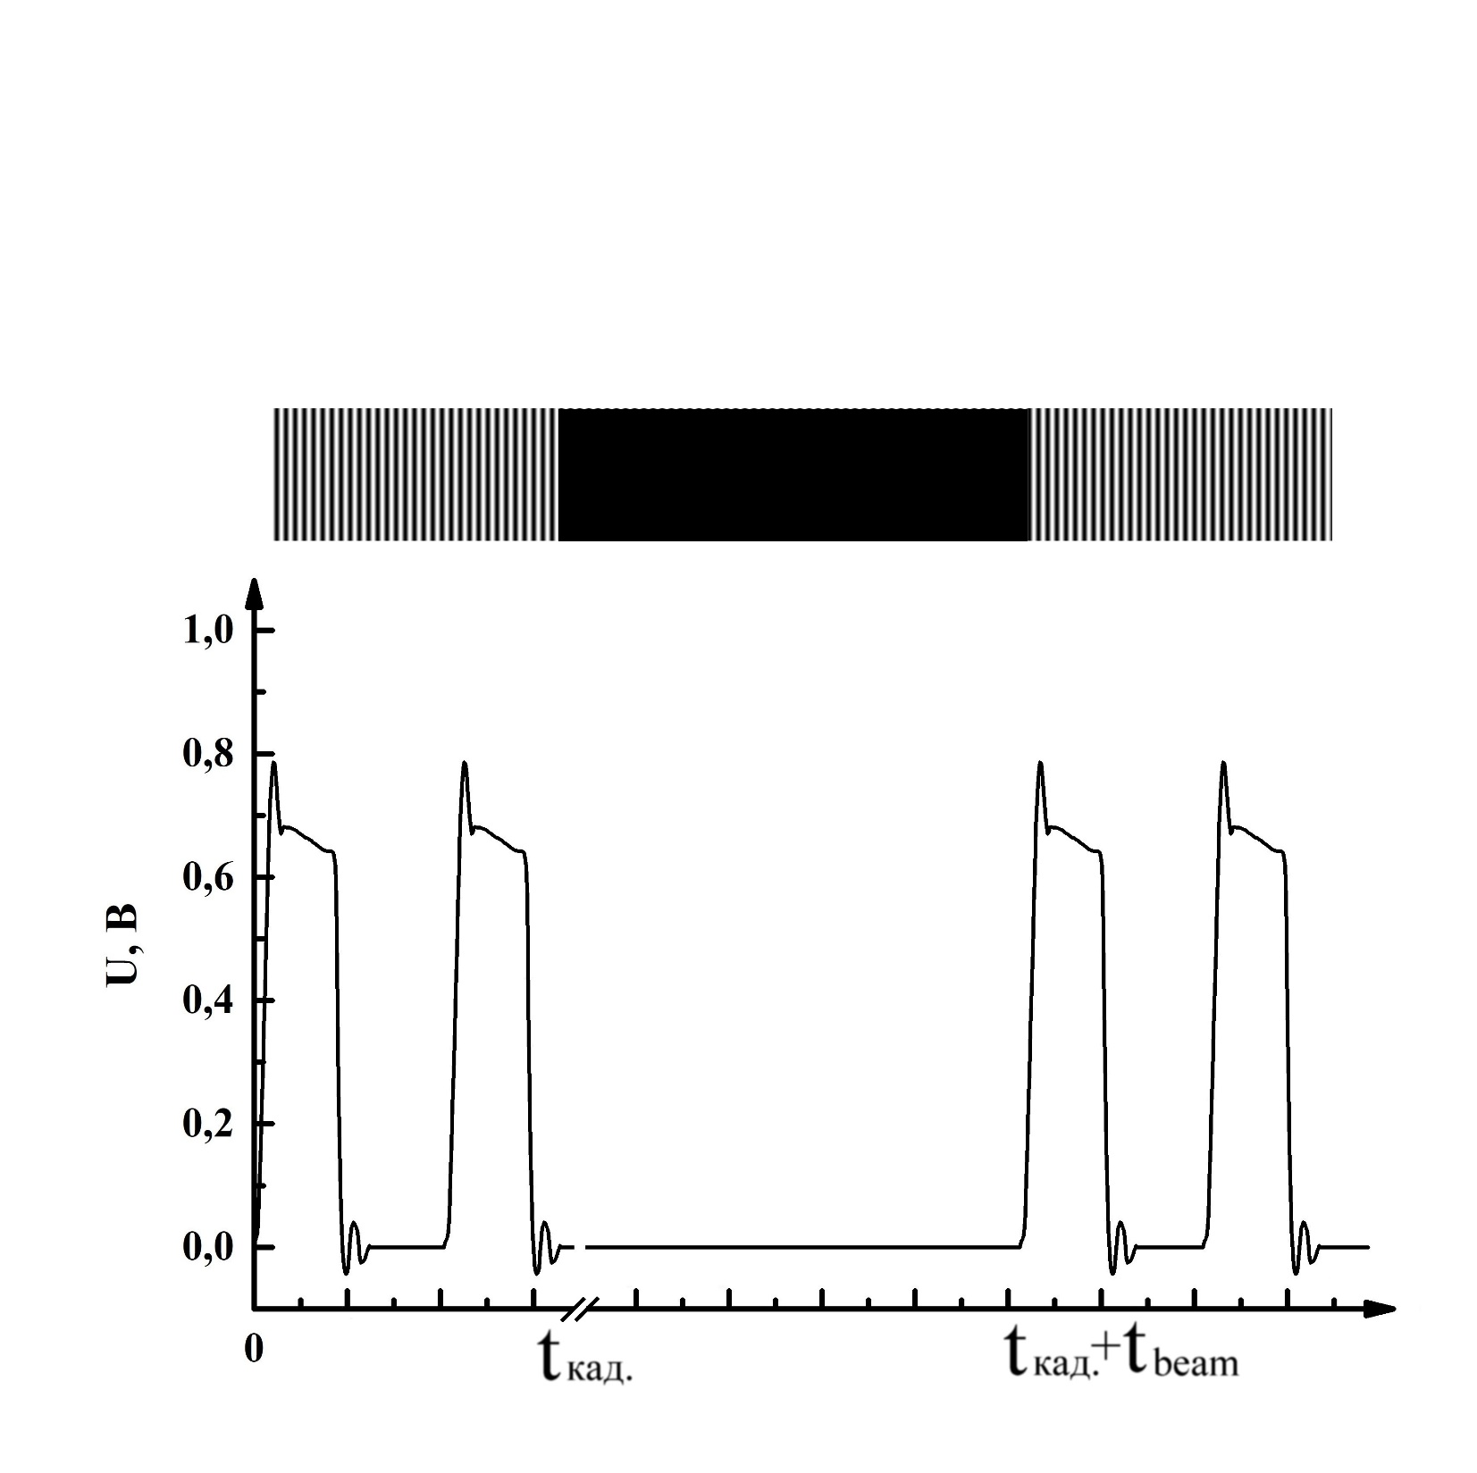
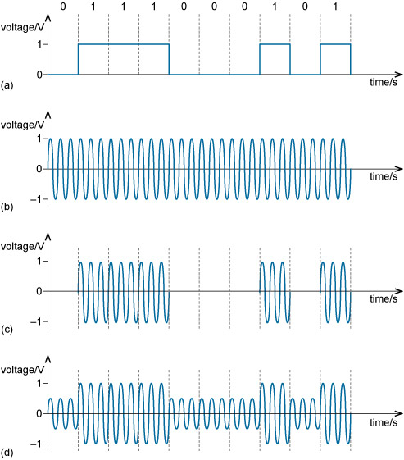

Slide 7
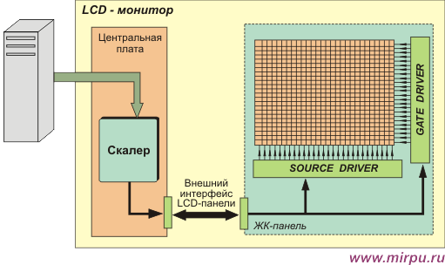
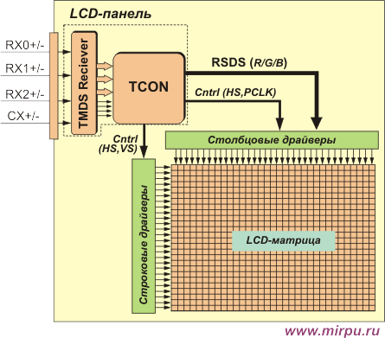
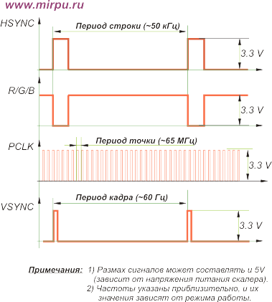

Интерфейс TMDS
TMDS является основой таких внешних интерфейсов, как P&D, DFP, DVI, HDMI
WHITE = (255, 255, 255)
BLACK = (0, 0, 0)
PINK = (170, 85, 170) #(0xAA,0x55,0xAA)

